Slide 2
Histoire de la langue française

Slide 3
Préhistoire
Tout le territoire français est occupé par les gaulois
Jules César mène la conquête romaine
Le latin arrive en Gaule (France)

Slide 4
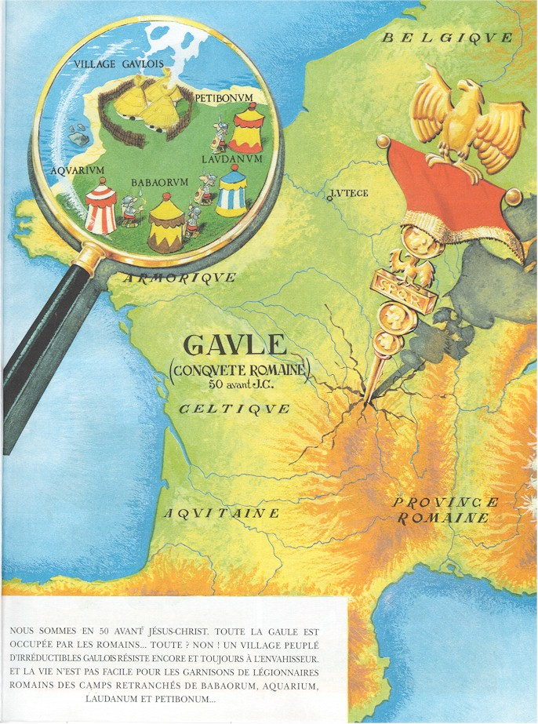

Slide 5
Le gaulois
Au contact du gaulois, le latin s’est transformé
Le gaulois est disparu
Traces du gaulois en français aujourd’hui :
Le son « u »
Les mots : balai, saumon, sapin, mouton, charrue, etc.
Latin vulgaire

Slide 6
Les invasions barbares
Chute de l’empire romain d’occident
Invasion des francs sur le territoire français
Le francique disparaît : Ceux qui parlaient le latin vulgaire étaient plus nombreux
Le francique modifie le latin
Mots franciques : blé, bois, bleu, blanc, blond, brun

Slide 7
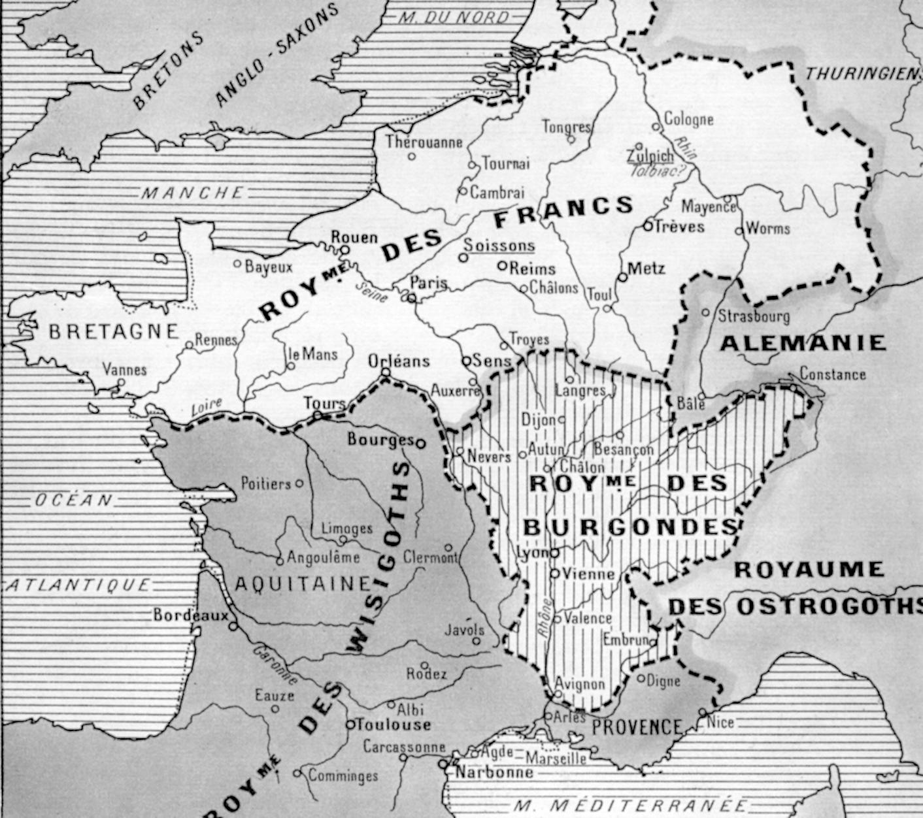

Slide 8
Événements importants
IXe siècle :
Concile de Tours
Serment de Strasbourg
La séquence de Sainte-Eulalie
La langue romane ou langue d’oïl

Slide 9
"Pro Deo amur et pro christian poblo et nostro commun salvament, d'ist di in avant, in quant Deus savir et podir me dunat, si salvarai eo cist meon fadre Karlo et in aiudha et in cadhuna cosa, si cum om per dreit son fadra salvar dift, in o quid il mi altresi fazet et ab Ludher nul plaid nunquam prindrai, qui, meon vol, cist meon fadre Karle in damno sit".
"Pour l'amour de Dieu et pour le peuple chrétien et notre salut commun, à partir d'aujourd'hui, en tant que Dieu me donnera savoir et pouvoir, je secourrai ce mien frère Charles par mon aide et en toute chose, comme on doit secourir son frère, selon l'équité, à condition qu'il fasse de même pour moi, et je ne tiendrai jamais avec Lothaire aucun plaid qui, de ma volonté, puisse être dommageable à mon frère Charles."

Slide 10
Buona pulcella fut Eulalia. Bel auret corps bellezour anima. Voldrent la ueintre li d[õ] inimi. Voldrent la faire diaule seruir. Elle nont eskoltet les mals conselliers. Quelle d[õ] raneiet chi maent sus en ciel.Ne por or ned argent ne paramenz. Por manatce regiel ne preiement. Niule cose non la pouret omq[ue] pleier. La polle sempre n[on] amast lo d[õ] menestier.
Bonne pucelle fut Eulalie. Beau avait le corps, belle l'âme. Voulurent la vaincre les ennemis de Dieu, Voulurent la faire diable servir. Elle, n'écoute pas les mauvais conseillers : « Qu'elle renie Dieu qui demeure au ciel ! »Ni pour or, ni argent ni parure,Pour menace royale ni prière :Nulle chose ne la put jamais plier À ce la fille toujours n'aimât le ministère de Dieu.

Slide 11
Le Moyen Âge
L’ancien français
Du IXe siècle au XVIe siècle

Slide 12
Les nouveautés
Les déterminants la, le, les
Les auxiliaire avoir et être
Le futur, le passé composé, le conditionnel
Les débuts du singulier et du pluriel

Slide 13
Les chevaliers de la table ronde
Dame, saluz vos mande la plus sage pucele qui orendoit vive et la plus belle que ge saiche au mien escient.
Dame, la plus savante demoiselle actuellement vivante et , à mon avis, la plus belle je connaisse.

Slide 14
La dispersion de la langue
Naissance d’une littérature (XIIe siècle)
Français langue officielle en Angleterre!
On parle aussi français en Pologne, Italie, Allemagne
Français langue du peuple, mais pas du reste…
…sauf les sermons!

Slide 15
Les mots français
Croisades et commerces favorisent les emprunts
Chiffres arabes
Emprunts au latin
Ex: navigare (la) nager (fr) naviguer
Formation de mots nouveaux
Grammaire de latin écrite en français

Slide 16
BREF!
Le français n’a pas d’existence officielle
C’est la langue du peuple
Il évolue lentement

Slide 17
Quelle est l’origine des mots suivants
Échec et Mat
Mannequin
Diamant
Canapé
Alcool
Ouest, est, nord, sud
Sucre

